Slide 1
TRABAJO DE INVESTIGACIÓN PREVIO A LA OBTENCIÓN DE
LICENCIATURA EN EDUCACIÓN AMBIENTAL
TEMA: MANUAL DE EDUCACIÓN AMBIENTAL EN RIESGOS NATURALES PARA ESTUDIANTES DE BACHILLERATO DEL COLEGIO NACIONAL “TUFIÑO”, PROVINCIA DEL CARCHI.
AUTORA: PAULA LORENA ERAZO MORALES
DIRECTOR: DR. JESÚS INCA
CODIRECTORA: QUIM. ERIKA MURGUEITIO

Slide 2
Riesgo Natural
Es la probabilidad de que ocurra un daño.

Slide 3
ERUPCIÓN VOLCÁNICA

Slide 4
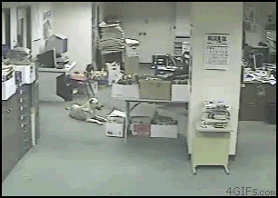
sismo

Slide 5
INUNDACIÓN

Slide 6
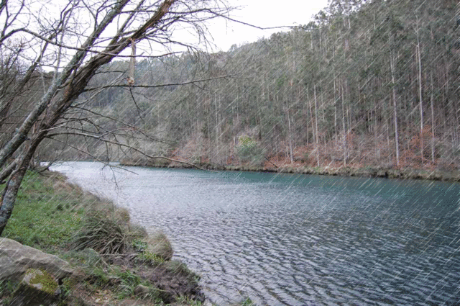
Precipitaciones fuertes

Slide 7
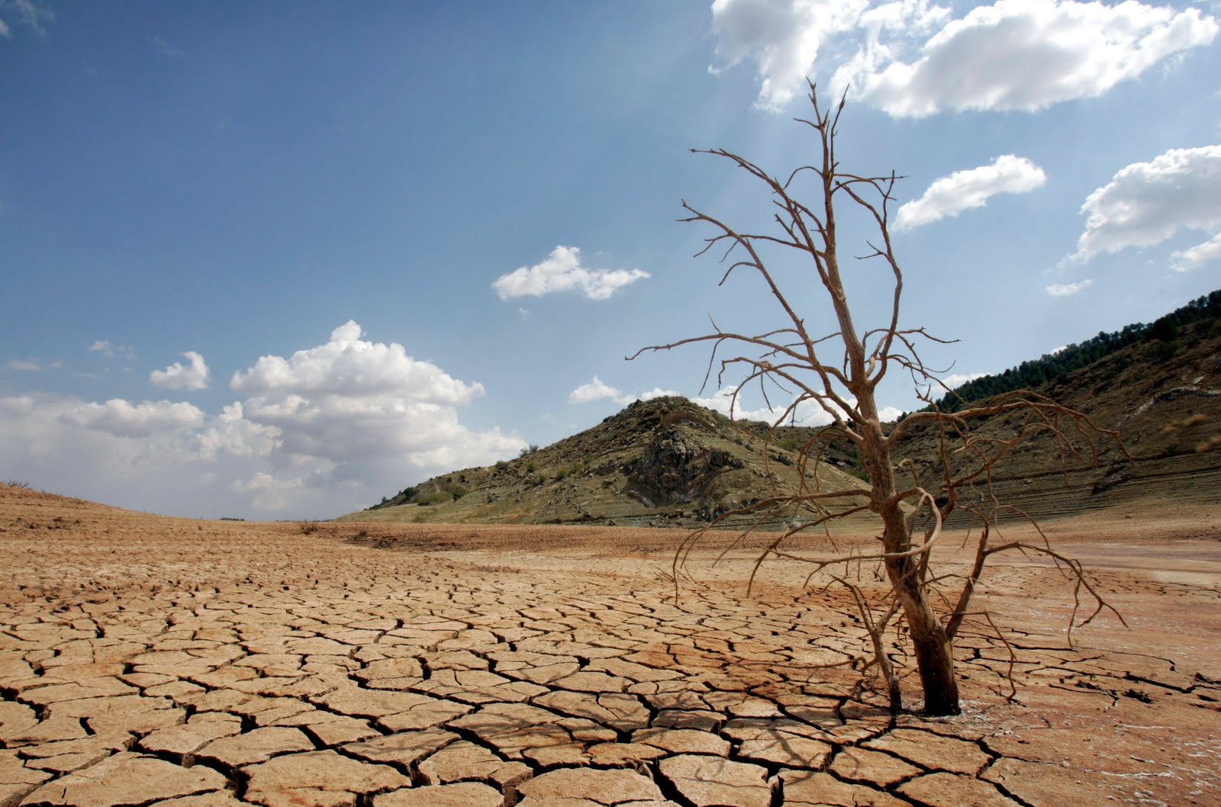
sequía

Slide 8
Tormentas eléctricas

Slide 9
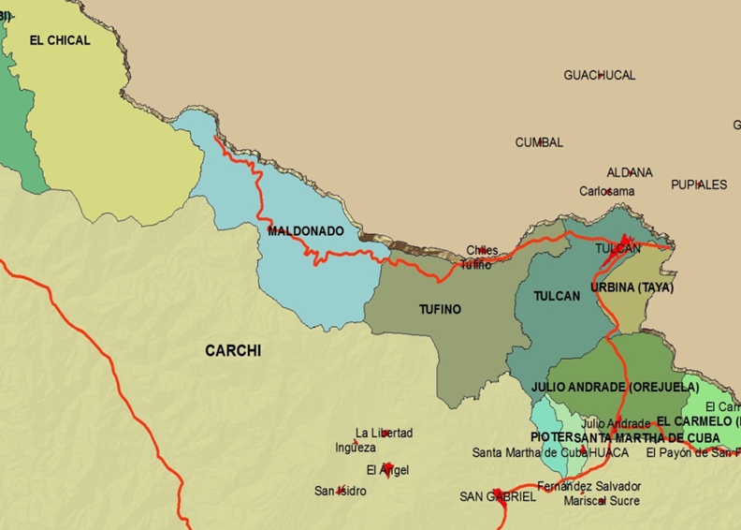
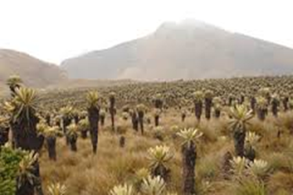
CAPÍTULO I. El PROBLEMA
Parque central de Tufiño
Páramo andino y Cerro Negro

Slide 10
TUFIÑO
Riesgos de origen tectónico
Riesgos de origen meteorológico
Erupciones volcánicas
Sismos
Fallas geológicas
Inundaciones
Volcán
Cumbal
1834-1987
El Ángel-Guachucal
Sequía
Volcán
Chiles
Precipitaciones fuertes
2013-2014
Alerta amarilla
Volcán
Cerro Negro
Vientos y tormentas eléctricas

Slide 11
Formulación del Problema
¿Cómo se puede contribuir en la reducción de la vulnerabilidad de los estudiantes de bachillerato del Colegio Nacional “Tufiño” ante los riesgos naturales, por medio de la Educación Ambiental?

Slide 12
.
Contribuir en la reducción de la vulnerabilidad de los estudiantes de bachillerato del Colegio Nacional “Tufiño” ante los riesgos naturales, por medio de la elaboración de un manual de Educación Ambiental.
GENERAL
1.-Determinar el nivel de conocimientos en riesgos naturales de los estudiantes del C.N.T.
OBJETIVOS
2- Establecer la factibilidad técnica y económica del manual de Educación Ambiental en riesgos naturales.
ESPECÍFICOS
3.- Elaborar un manual de Educación Ambiental en riesgos naturales para estudiantes de bachillerato del C.N.T.

Slide 13
JUSTIFICACIÓN
Prevenir o reducir riesgos
Desastres y emergencias
Evitar pérdidas humanas y materiales
Disminuir la vulnerabilidad
Generar sensibilidad y conciencia
EDUCACIÓN AMBIENTAL Y LA Ed. PREVENCIÓN DE RIESGOS NATURALES
Manual de Educación Ambiental en Riesgos Naturales

Slide 14
CAPÍTULO II : Marco Teórico
ANTECEDENTES DE INVESTIGACIÓN
FUNDAMENTACIÓN FILOSÓFICA
FUNDAMENTACIÓN LEGAL
CATEGORÍAS CONCEPTUALES
Propuestas pedagógicas
. Ética y valores
. Pensamientos y actitudes
Derechos y obligaciones
. Conceptos
. Relación
. Vulnerabilidad

Slide 15
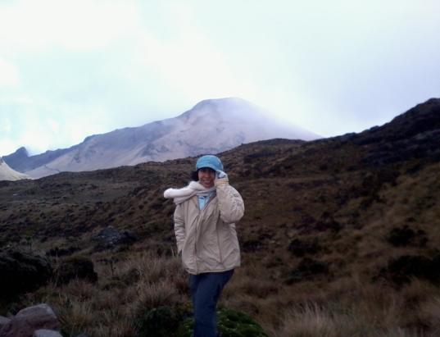
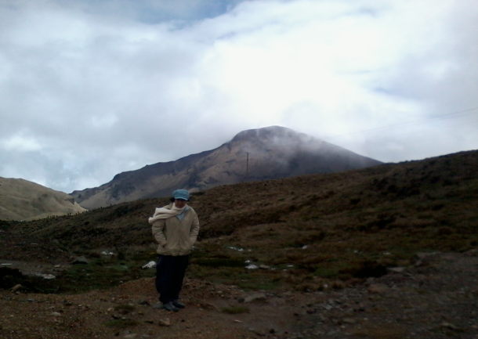
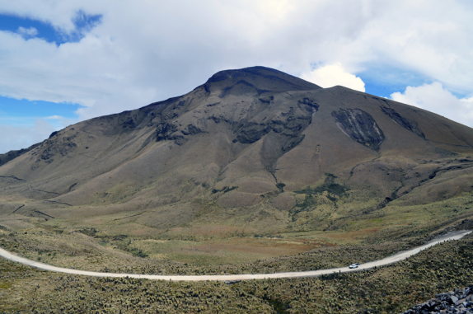
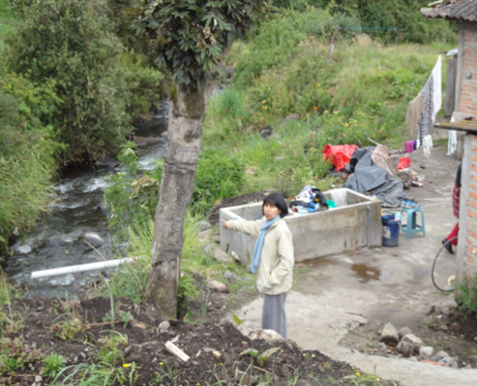
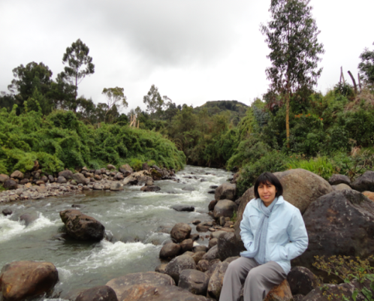
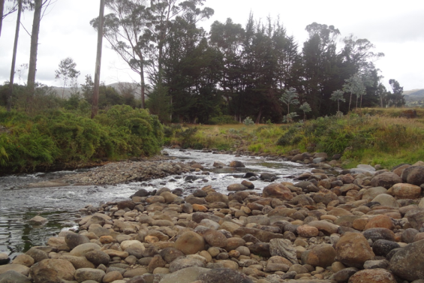
CAPÍTULO III METODOLOGÍA DE LA INVESTIGACIÓN
Modalidad
de la
investigación
Proyecto factible con apoyo de la investigación documental y de campo

Slide 16
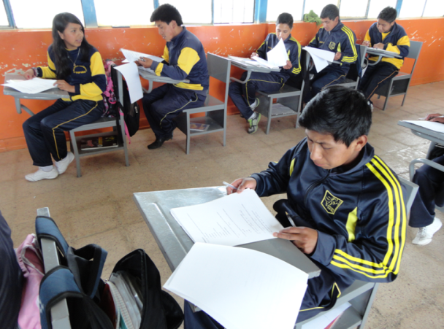
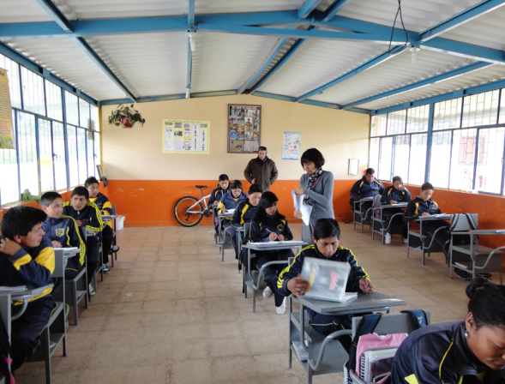
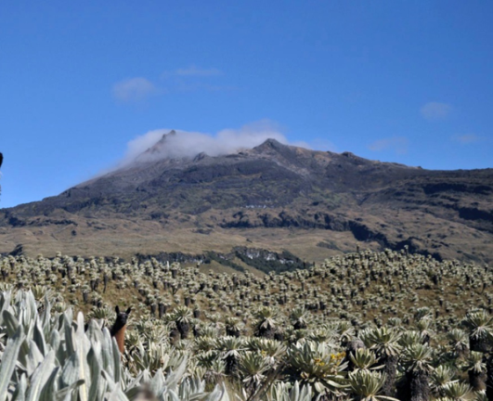
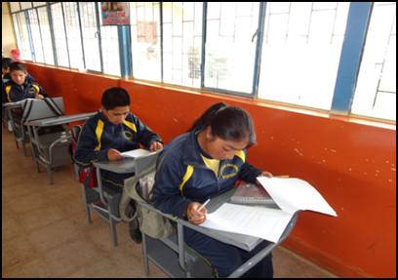
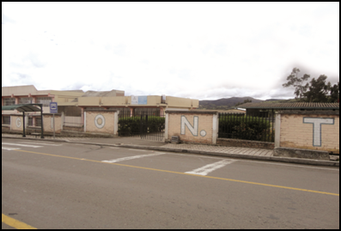
Tipo de investigación
Descriptiva
25 estudiantes de bachillerato del C.N.T.
Población y muestra

Slide 17
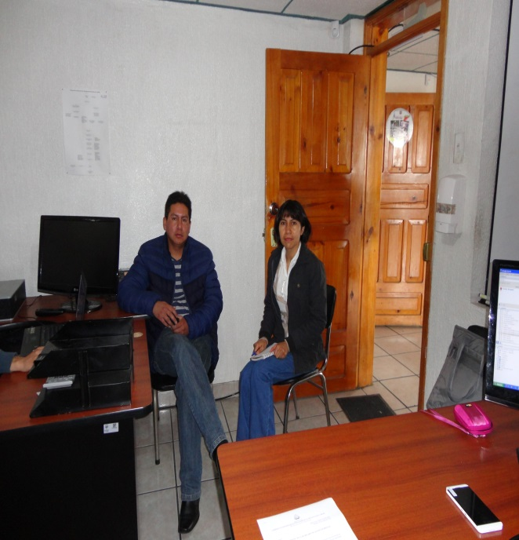
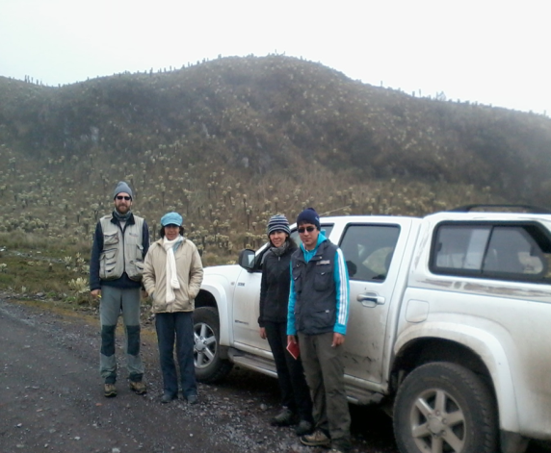
Técnicas de recolección
de datos
Recolección bibliográfica, entrevistas, encuestas, observación directa
Tabulación manual, programa Excel, gráfico de barras
Procesamiento de la información

Slide 18
1. ¿Qué es para usted un riesgo natural?
CAPÍTULO IV
RESULTADOS
Conocimientos de la población en R.N.
Gráfico 1. Riesgos naturales

Slide 19
2. ¿Qué tan afectada puede estar tu comunidad ante riesgos y posibles desastres naturales?
Gráfico 2. Afectación de la comunidad ante riesgos y desastres

Slide 20
3.¿Qué volcanes presentan riesgo para tu comunidad?
Gráfico 3. Volcanes que representan riesgo

Slide 21
4. ¿Los estudiantes del Colegio están preparados para los desastres? Si ( ) No ( ) ¿Por qué?
Gráfico 4. ¿Los estudiantes del Colegio están preparados para los desastres?

Slide 22
CAPÍTULO V CONCLUSIONES
El 80 % de alumnos, desconoce lo que es un riesgo natural, vulnerabilidad y peligro y el 56 % ignora las causas de los eventos adversos.
El 80 % de los encuestados menciona que su comunidad no ha recibido capacitación para enfrentar riesgos naturales.
Un 60 % de los encuestados, manifiesta que su sector no es altamente vulnerable, al considerar que puede ser medianamente y poco afectado por un riesgo natural.
Un 48 % de los encuestados refiere que las inundaciones y sequías no se han intensificado.
Un 72% de encuestados, contesta que reaccionarían con temor si se presentara un sismo fuerte, y el restante 28 % con calma.
El 88 % de alumnos manifiesta que el colegio no está preparado para enfrentar un riesgo, emergencia o desastre. De éstos el 46 % se refiere a la falta de educación, el 32 % a la falta de recursos, 8 % a la inexistencia de voluntad y 5 % a la inconsciencia

Slide 23
Recomendaciones
1. Ejercer capacitación permanente en la comunidad y el sector educativo con el apoyo de expertos, ya que el riesgo natural indica alerta ante un posible daño que se puede generar en cualquier momento.
2. Aplicar la Educación Ambiental y cultura de prevención en riesgos, considerando que se requiere información para reaccionar ante eventos adversos, cuidando el ambiente y protegiéndose del mismo.
3. Desarrollar e impartir material educativo, que permita un aprendizaje ameno de lo que son los riesgos, sus causas y consecuencias.
4. Educar a la población, analizando las características de su sector, para actuar desde los riesgos locales, disminuyendo la vulnerabilidad.

Slide 24
CAPÍTULO VI PROPUESTA
MANUAL DE EDUCACIÓN AMBIENTAL EN RIESGOS NATURALES
Factibilidad
Disponibilidad de recursos
Metodología
Investigación de campo y documental
Encuesta a estudiante
Entrevista a expertos y docentes

Slide 26
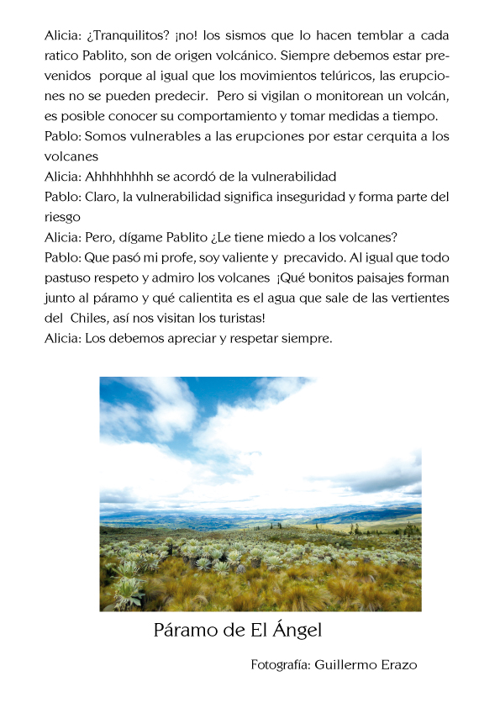

Slide 27
PRESENTACIÓN DEL MANUAL

Slide 29
GRACIAS

